Slide 1




TEES - TREINAMENTO
+ React

Slide 2

Programa do Treinamento Node
Introdução, conceitos e ambiente
Criação do projeto (Ciclo de pagamento)
Criação Crud Motorista

Slide 3
Node + React – Backend x Frontend
Backend é o trabalho da parte de trás da aplicação. É responsável pela implementação da regra de negócio. Exemplos de aplicações Back-end: Node, java, C#, PHP
Frontend é a interface do sistema. É onde vai haver a interação diretamente com o usuário. Exemplos de aplicações frontend: html, javascript, css, angular, react...

Slide 4
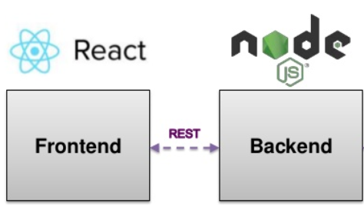
Arquitetura

Slide 5
Antes de falar em React.js
O que é Web Components?
É a capacidade de criar custom tags html que encapsulam estrutura (html), estilo (css) e comportamento (JavaScript). Pode-se entender como trechos de html reaproveitáveis.

Slide 6
React.js
É uma ferramenta para somente criar componentes.
Criada pelo Instagram antes do Facebook comprá-lo.

Slide 7
React.js
Virtual-DOM
V-dom é uma técnica simples e complexa ao mesmo tempo. Simples no conceito e complexa na aplicação.
É uma representação em JavaScript puro (memória) do DOM “real”.
O objeto v-dom é manipulado e quando atualizado um algoritmo calcula a diferença entre o v-dom e o DOM real, alterando somente os pedaços do DOM.

Slide 8
React.js
JSX
JSX é uma sintaxe semelhante ao XML, onde você consegue escrever e compreender de uma melhor forma, como será montado o seu component na UI.

Slide 9
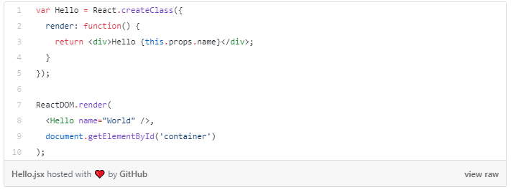
React.js
Código com JSX

Slide 10
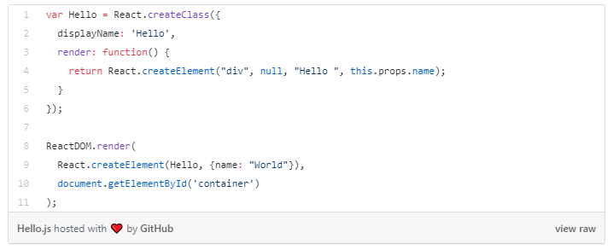
React.js
Código sem JSX

Slide 11
React.js
O que é realmente?
É uma biblioteca para criar interfaces.
Ajuda a resolver a quantidade de jQuery que tínhamos para manipular o DOM.
Criar coisas performáticas e reutilizáveis.

Slide 12
React.js
Posso criar um projeto grande somente com React?
A resposta é: não pode.
React sozinho não é capaz de criar um SPA complexo.
Possui um ecossistema de ferramentas para auxílio.

Slide 13
Props e State
A diferença entre os dois é que props é tudo aquilo que vem de fora do seu componente e não pode ser mutado, enquanto state é literalmente o estado do seu componente e pode ser mutado.
O state pode ser qualquer conjunto de informações que serão utilizadas em algum momento pela interface.

Slide 14
Components
Simplificando, um componente é uma classe ou função JavaScript que aceita opcionalmente entradas, isto é, propriedades (props) e retorna um elemento React que descreve como uma seção da interface do usuário deve aparecer.

Slide 15
The Component Lifecycle
São os ciclos de vida que um componente tem.

Slide 16
The Component Lifecycle
Criação
Constructor - Esse é o método construtor do nosso componente, executado logo quando o componente é instanciado. Normalmente, esse método é utilizado para inicializarmos valores dentro e também quando precisamos fazer bind dos métodos da nossa classe

Slide 17
The Component Lifecycle
Criação
Render - No ciclo de montagem do componente, esse método é executado logo após componentWillMount, e o mesmo deve retornar o JSX do componente. Esse é o único método obrigatório. É importante manter o método render como uma função pura, uma vez que dados os mesmos state e props, ele retorne sempre o mesmo resultado. Não faça alterações ao estado de dentro desse método, utilize os outros métodos do lifecycle para o fazê-lo.

Slide 18
The Component Lifecycle
Criação
componentDidMount - Esse método é chamado imediatamente após a montagem do componente. Em casos que precisamos fazer alguma operação que precise de elementos do DOM, é aqui o lugar certo. Aqui também é um bom lugar para inicializarmos requests quando necessário.

Slide 19
The Component Lifecycle
Remoção
componentWillUnmount - é invocado imediatamente antes de um componente ser desmontado e destruído. Execute qualquer limpeza necessária nesse método, como invalidar cronômetros, cancelar solicitações de rede ou limpar todas as assinaturas criadas componentDidMount().

Slide 20
The Component Lifecycle
Atualização
shouldComponentUpdate(nextProps, nextState) - Esse método é chamado antes de o componente se atualizar. Ele recebe como parâmetros, as novas props e o novo state do componente, e deve retornar um boolean, indicando se o componente deve ou não ser atualizado. Quando retornado false, o React interrompe o ciclo de atualização do componente, para economizar processamento. Algumas abordagens para resolver problemas de performance, são focadas nesse método.

Slide 21
The Component Lifecycle
Atualização
componentDidUpdate - é invocado imediatamente após a atualização. Este método não é chamado para a renderização inicial.
Use isso como uma oportunidade para operar no DOM quando o componente tiver sido atualizado. Esse também é um bom lugar para fazer solicitações de rede, desde que você compare os itens atuais com adereços anteriores (por exemplo, uma solicitação de rede pode não ser necessária se os objetos não forem alterados).

Slide 22
The Component Lifecycle
Atualização
Render – Também é chamado quando ocorrem atualização no componente.

Slide 23
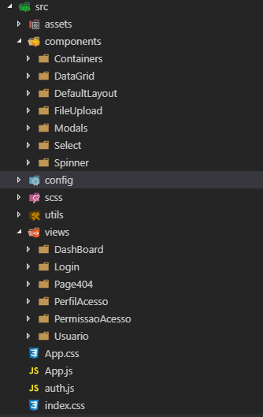
Estrutura de Pastas

Slide 24


Ferramentas de trabalho
Visual Studio Code
https://code.visualstudio.com/
Node v8.x
https://nodejs.org/en/
Yarn
https://yarnpkg.com/en/

Slide 25
Instalação
Antes de executar esses comandos instale o node js na máquina.
Comandos para instalar o react na máquina
npm i –g create-react-app (este comando instala o react na máquina)
create-react-app nome-projeto (Este comando cria um novo projeto)
Comando para criar projeto sem precisar instalar o react na máquina.
npx create-react-app nome-projeto (este comando cria um novo projeto, sem a necessidade de instalar o react na máquina)

Slide 26
Atalhos do VSCode
Alguns atalhos do VSCode:
Ctrl + ` -> Mostrar terminal integrado
Shift + Alt + F -> Formatar documento
Abaixo segue um link com mais atalhos do VSCode:
https://www.linkedin.com/pulse/todos-os-atalhos-do-vs-code-mateus-barbosa/

Slide 28
Referências
https://reactjs.org/
https://medium.com/by-vinicius-reis/o-que-e-react-ng2-auleria-vue-e34b0c77b5a1
https://gabrielsobrinho.com/introducao-ao-react-js/
https://medium.com/reactbrasil/jsx-de6f43b06f41
https://www.w3schools.com/howto/howto_css_animate_buttons.asp
https://reactjs.org/docs/fragments.html
https://reactjs.org/docs/state-and-lifecycle.html

